Slide 1
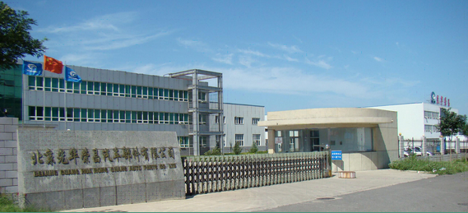
重汽3.0（ZY2336）问题整改汇报
公司 Company | 北京光华荣昌汽车部件有限公司
版本号 Version | V1.0
日期 Date | 2024.10.15

Slide 2
一、项目物料清单
所属项目 | 项目编码 | 序号 | 产品名称 | 我司编号 | 客户编号 | 备注
重汽3.0 | ZY2336 | 1 | 驾驶员座椅总成 | AZ160051000058 | AZ160051000058 | 安全带高调、前后调节、靠背调节、气动升降、速升速降、气囊减震、阻尼自适应、四气袋腰托、坐垫延伸、倾角调节、安全带报警、右扶手
 |  | 2 | 驾驶员座椅总成 （通风加热） | AZ160051000069 | AZ160051000069 | 在AZ160051000058基础上增加通风加热
 |  | 3 | 副驾驶员座椅总成 （减震） | AZ160051000060 | AZ160051000060 | 气动升降、仰角调节、左扶手、集成三点式安全带、座盆延伸
 |  | 4 | 副驾驶员座椅总成 （坐垫翻折） | AZ160051000059 | AZ160051000059 | 坐垫翻转、滑轨、左扶手、三点式安全带

Slide 3
二、试装评审结果
以下方案客户已认可。
1、线速外露。（方案：加长坐垫边缘发泡增加8mm，缩小间隙。、速降气管防护黑色套管延长，遮盖蓝白气管颜色;）要求间隙一致性！！！
2、座椅后尾帘无固定。（方案：将尾帘背部增加PT板进行支撑，增加其尾帘整体性，使其更规整。如图所示的措施:尾帘增加2块PT板;）固定方式！！
3、副驾驶座椅翻转角度不固定，且翻转回落不符合操作说明，会直接回落。（方案：翻折坐垫解锁力为170N（满足翻折解锁力200±50N需求），
坐垫暴力解锁强度为350N（满足锁止强度大于300N需求）。使用说明请参考坐垫标签说明

Slide 4
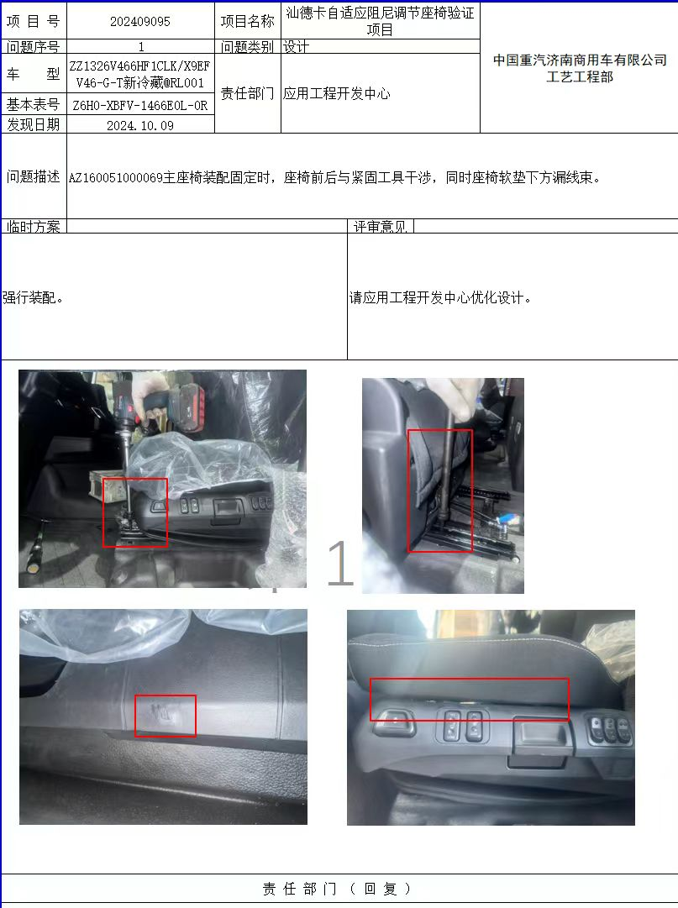
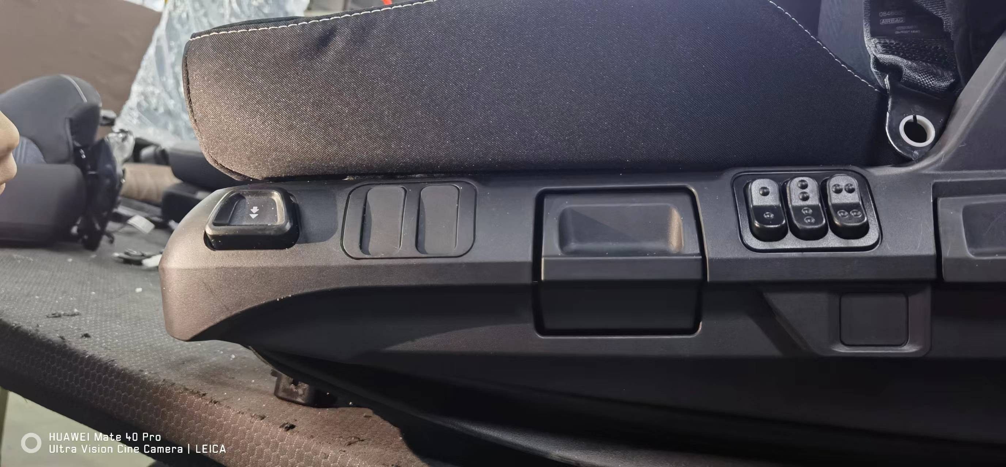
二、试装问题
问题 | 问题照片 | 问题整改 | 责任人
座椅软垫下方线束 |  |  | 李世新 梁红波
原因:
因坐垫总成与底座配合方式为滑动配合，在滑动的过程中不能存在挤压现象，否则会造成座盆延伸功能失效或滑动困难，故坐垫与底座之间需要预留间隙。
方案:
1、加长坐垫边缘发泡，增加8mm（发泡模具极限修模尺寸8mm）、放松边缘卡接位置面套（调整面套尺寸）；
2、速降气管防护黑色套管延长，遮盖蓝白气管颜色；

Slide 5
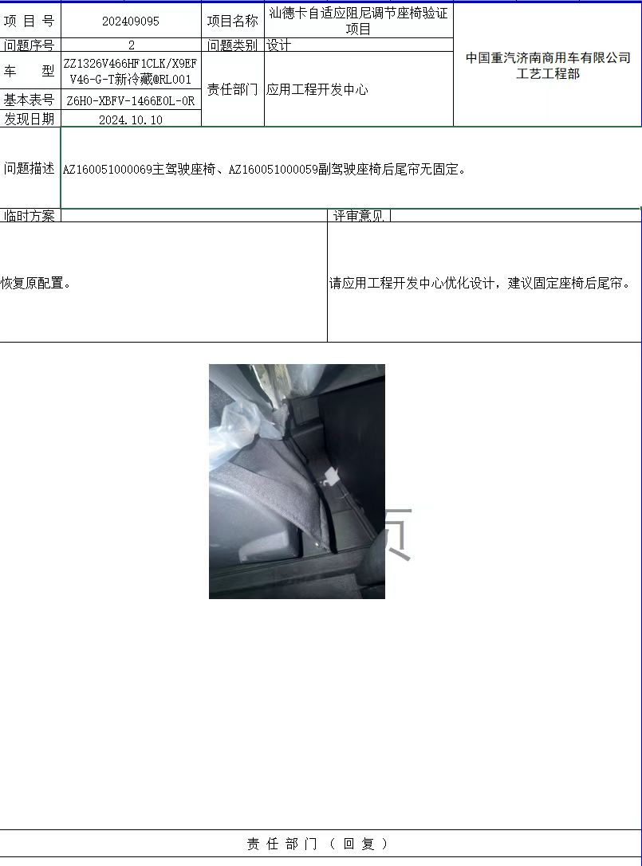
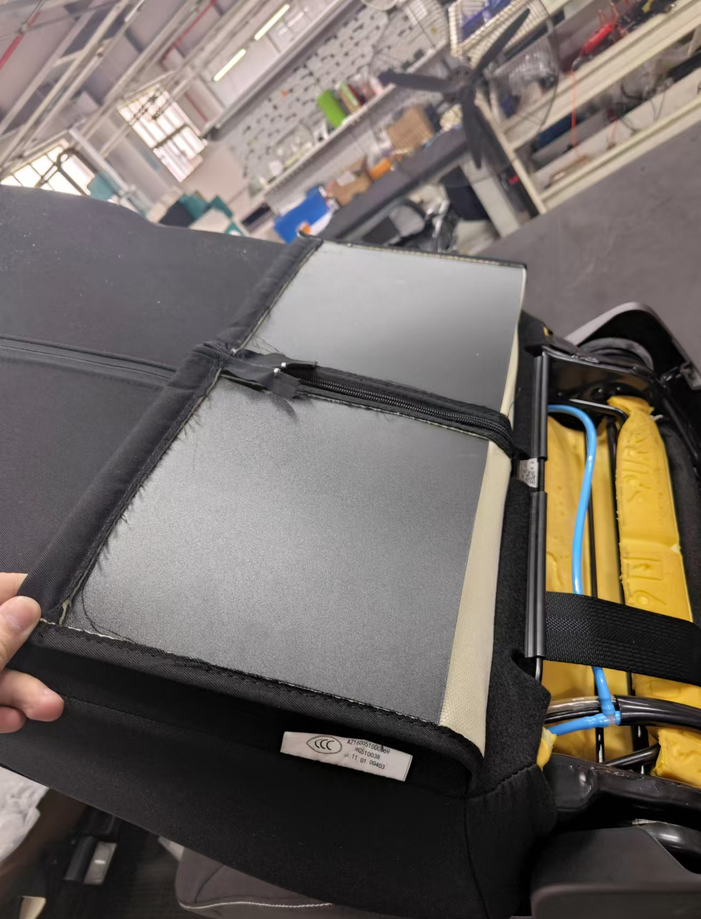
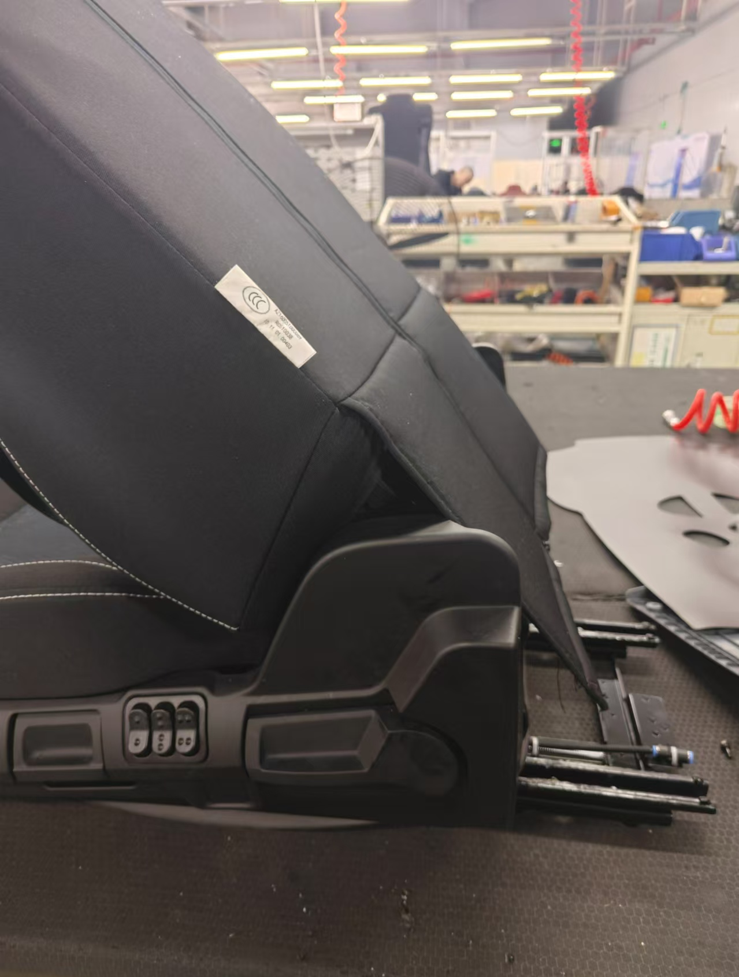
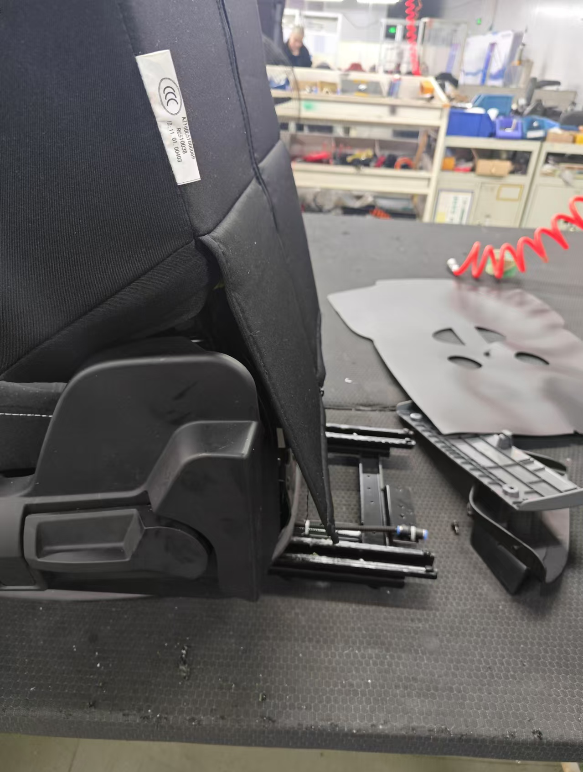
二、试装问题
问题 | 问题照片 | 问题整改 | 责任人
主副驾座椅后尾帘无固定 |  |  | 梁红波
分析:尾帘不能固定:
原因:
靠背角度前后调节过程中，尾帘会随着着座椅靠背仰角调节作动，如固定后会因为固定导致尾帘被拉扯破损
方案:
将尾帘背部增加PT板进行支撑，增加其尾帘整体性，使其更规整。如图所示的措施:尾帘增加2块PT板;

Slide 6
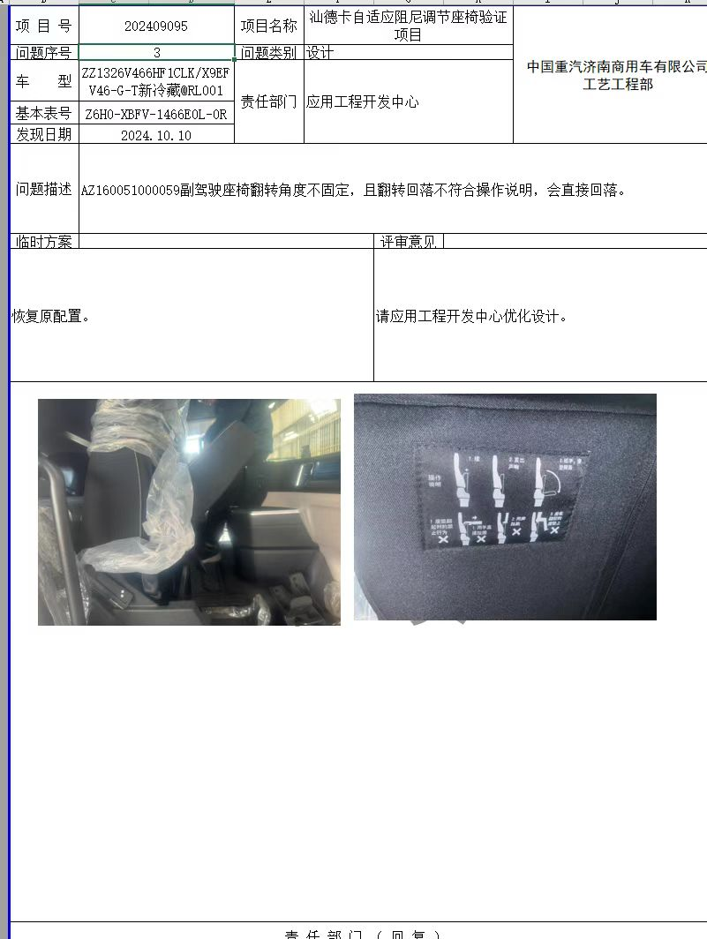
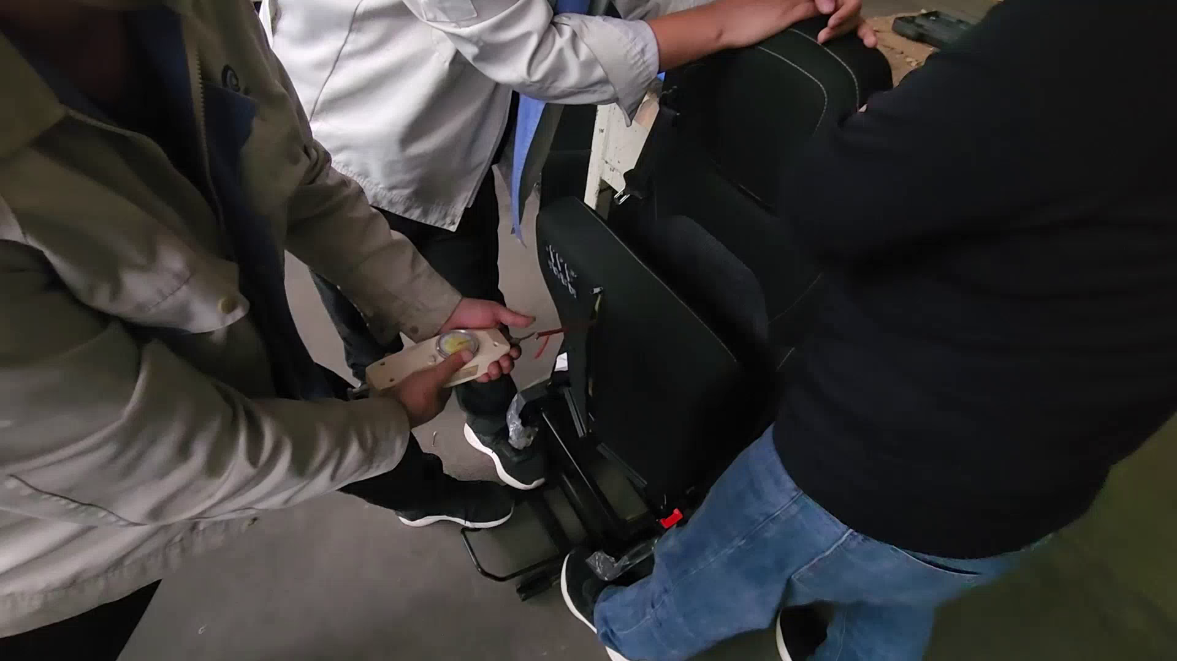
二、试装问题
问题 | 问题照片 | 问题整改 | 责任人
副驾驶座椅翻转角度不固定，且翻转回落不符合操作说明，会直接回落 |  |  | 李世新
产品运输过程中存在暴力运输行为，致坐垫锁止机构功能异常，现已规范运输要求。经我司对翻折副驾产品进行实验验证排查，情况如下：
翻折坐垫解锁力为170N（满足翻折解锁力200±50N需求），
坐垫暴力解锁强度为350N（满足锁止强度大于300N需求）。
暴力操作为不规范使用行为，使用说明请参考坐垫标签说明

Slide 7
汇报结束
领导点评

